Slide 1
Jornada de trabajo
Samir Fanilla 3-751-1012

Slide 2
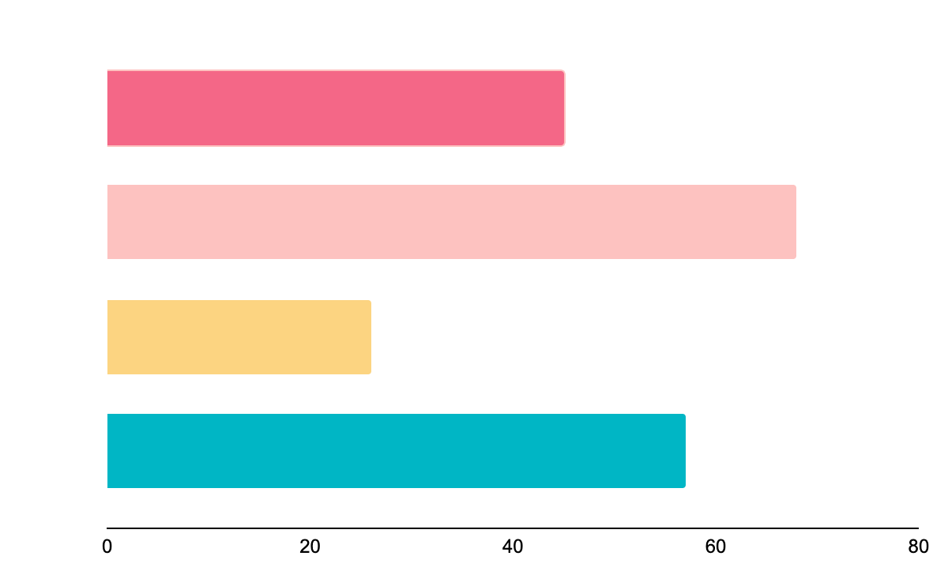
Experiencia con el proyecto
Complicado
Al inicio fue complicado entender lo que debía hacer
Mucha información
Fue un reto aprender las diversas tecnicas de analisis
Tiempo
Analizar 10 base de datos fue una tarea que tomo mucho tiempo
Interesante
Fue un proyecto que me permitio comprender lo que es la estadistica

Slide 3
Habilidades desarrolladas
Pensamiento critico
Herramienta valiosa que me permitió tomar decisiones fundamentadas
Recursividad
Aprendi reevaluar los enfonques que utilizaba
Investigación
Pude comprender como buscar informacion relevante y confiable

Slide 4
Vía preferida de transporte
85%
10%
5%
Acuatica
Terrestre
Aerea

Slide 5
Accidentes
95%
5%
Sin alcohol
Con alcohol

Slide 6
Conclusiones
Este proyecto me permitio comprender lo importante que es aprender a entender y dar uso a la estadistica para obtener la información de lo que ocurre a nuestro alrededor

Slide 7
Agradecimientos
Yo, Samir
97%
3%
Stephanie
Cantidad de trabajo

Slide 8
Agradecimientos
Stephanie Jaqcqueline Acosta Alvarez

